Slide 1
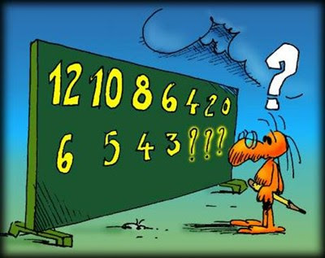
MATEMATICA
CLASSI
VC e VD

Slide 2
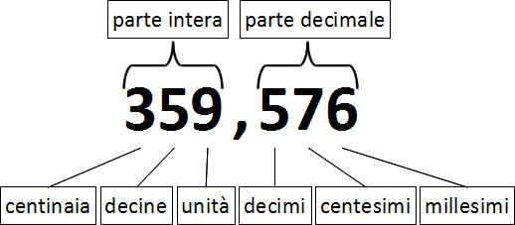

I numeri decimali sono numeri formati da due parti separate da una virgola, e per questo motivo vengono anche detti numeri con la virgola. Tutto ciò che sta a sinistra della virgola costituisce la parte intera del numero, mentre ciò che sta a destra costituisce la parte decimale. Un esempio di numero decimale è 359,576.

Slide 3
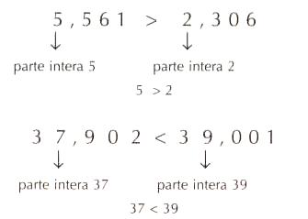
Per confrontare due numeri decimali bisogna prima di tutto guardare la parte intera del numero, se le parti intere sono uguali si guardano i decimi, se i decimi sono uguali si guardano i centesimi, se i centesimi sono uguali, infine, si guardano i millesimi

Slide 4
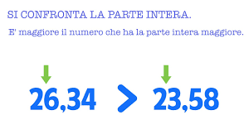
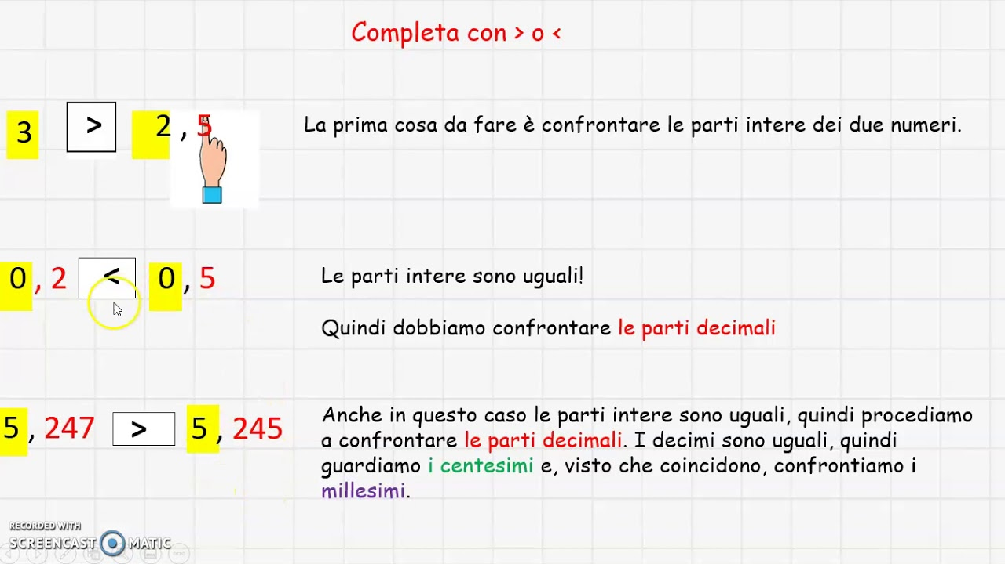
Per disporre una serie di numeri decimali dal più grande al più piccolo, o viceversa, basta ricordare che:
- se due numeri decimali hanno parte intera diversa, è minore quello con parte intera minore;
- se due numeri decimali hanno la stessa parte intera, è minore quello con parte decimale minore.

Slide 5
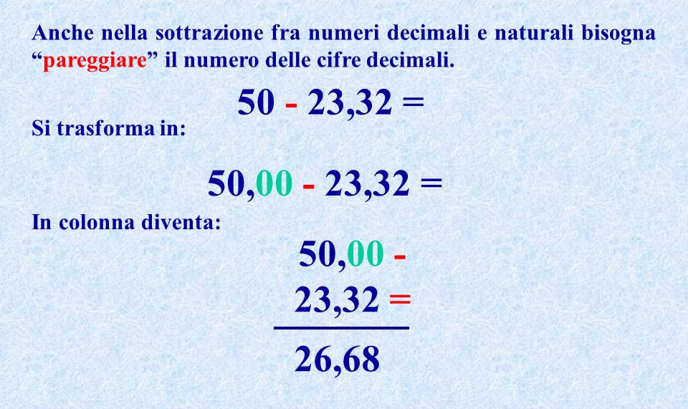
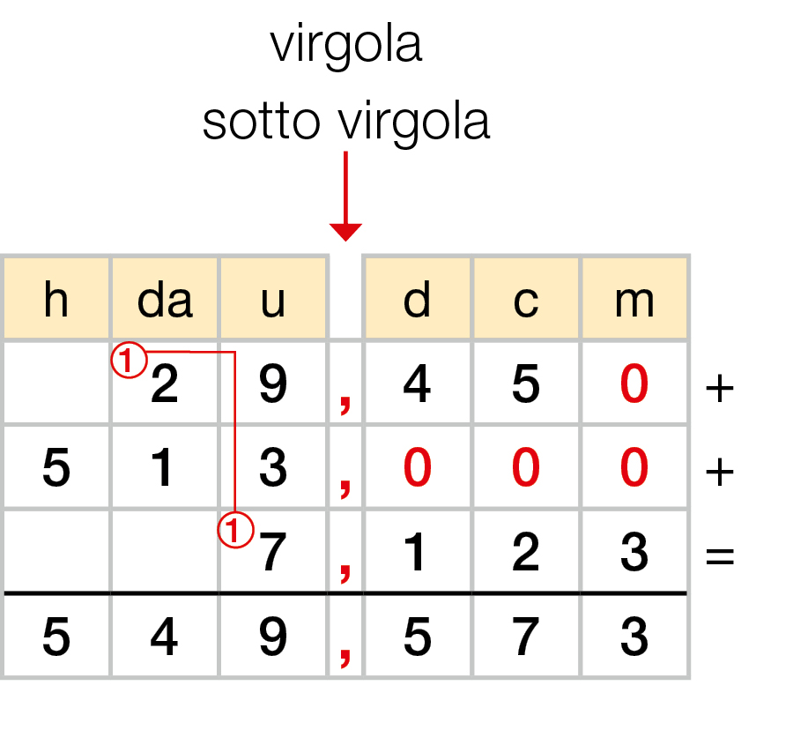
Per calcolare in colonna i numeri decimali devi separare la parte intera dalla parte decimale. Se tra i numeri da incolonnare ce ne sono alcuni interi, senza virgola, li incolonni a sinistra rispetto alla virgola, aggiungi la virgola e pareggia con gli zeri.
Sottrazioni con la virgola
La sottrazione con i numeri decimali è un operazione molto semplice da eseguire. ...
allinea i due numeri in colonna rispetto alla virgola (le virgole dei due numeri devono essere posizionate l'una sotto l'altra)
Aggiungi degli zeri affinché la parte decimale dei due numeri abbia lo stesso numero di cifre.

Slide 6

APPROFONDISCI A PAG. 28, 29,30 e 31 del tuo libro di testo.
Inoltre a pag. 29 e 30 del vostro quaderno operativo troverete molti esercizi per esercitarvi.

